Slide 1


المادة: التربية الإسلامية

Slide 2


السلام الوطني

Slide 3


قَواعِدُ التَّعَلُّم عَنْ بُعْد:

Slide 4


Slide 5


Slide 6
أهداف الدرسي
أُسَمِّعَ الْحَديثَ الشَّريفَ.
أن يستنتج أهمية الصلاة على النبي.

Slide 7
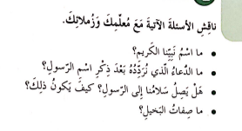

Slide 8
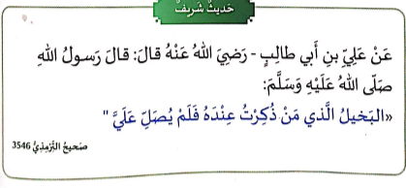

Slide 9
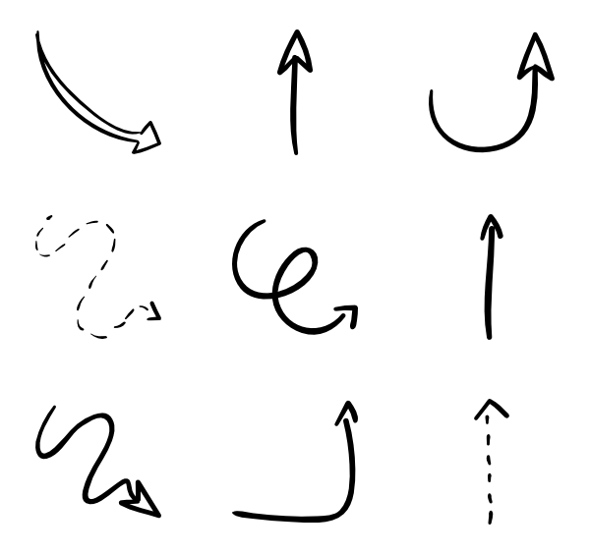
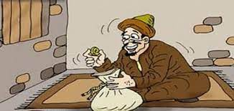
معاني المفردات
البخيل
من أمسك و منع
العطاء

Slide 10
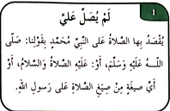

معاني المفردات

Slide 11
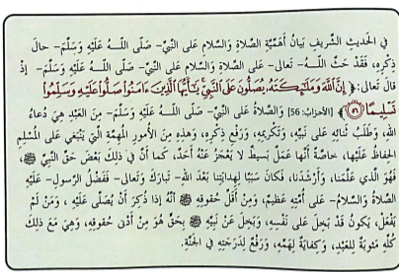

Slide 12
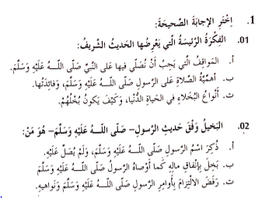

Slide 13
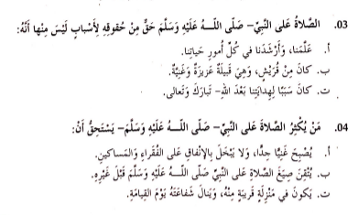

Slide 14
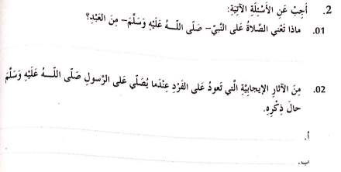
دعاء لله و طلب ثنائه على نبيه
كفاية لهمه
رفع درجاته في الجنة

Slide 15
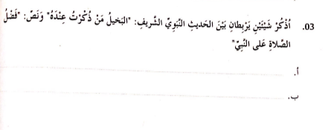
أهمية الصلاة على النبي
اكتساب الأجر العظيم

